Slide 1



ibm-hr
View in Power BI
Last data refresh:
8/4/2026 9:08:06 PM UTC
Downloaded at:
8/4/2026 9:16:16 PM UTC

Slide 2
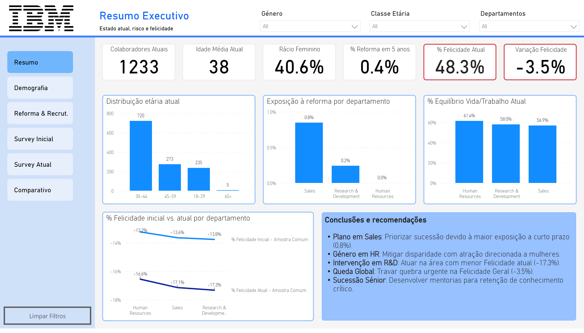
Resumo
Notes:
image
No alt text provided
Exposição à reforma por departamento
No alt text provided
actionButton
No alt text provided
slicer
No alt text provided
slicer
No alt text provided
% Equilíbrio Vida/Trabalho Atual
No alt text provided
Variação Felicidade
No alt text provided
% Felicidade Atual
No alt text provided
actionButton
No alt text provided
Colaboradores Atuais
No alt text provided
textbox
No alt text provided
% Reforma em 5 anos
No alt text provided
Idade Média Atual
No alt text provided
actionButton
No alt text provided
actionButton
No alt text provided
textbox
No alt text provided
textbox
No alt text provided
slicer
No alt text provided
Distribuição etária atual
No alt text provided
% Felicidade inicial vs. atual por departamento
No alt text provided
actionButton
No alt text provided
shape
No alt text provided
Rácio Feminino
No alt text provided
shape
No alt text provided
actionButton
No alt text provided
actionButton
No alt text provided
shape
No alt text provided

Slide 3
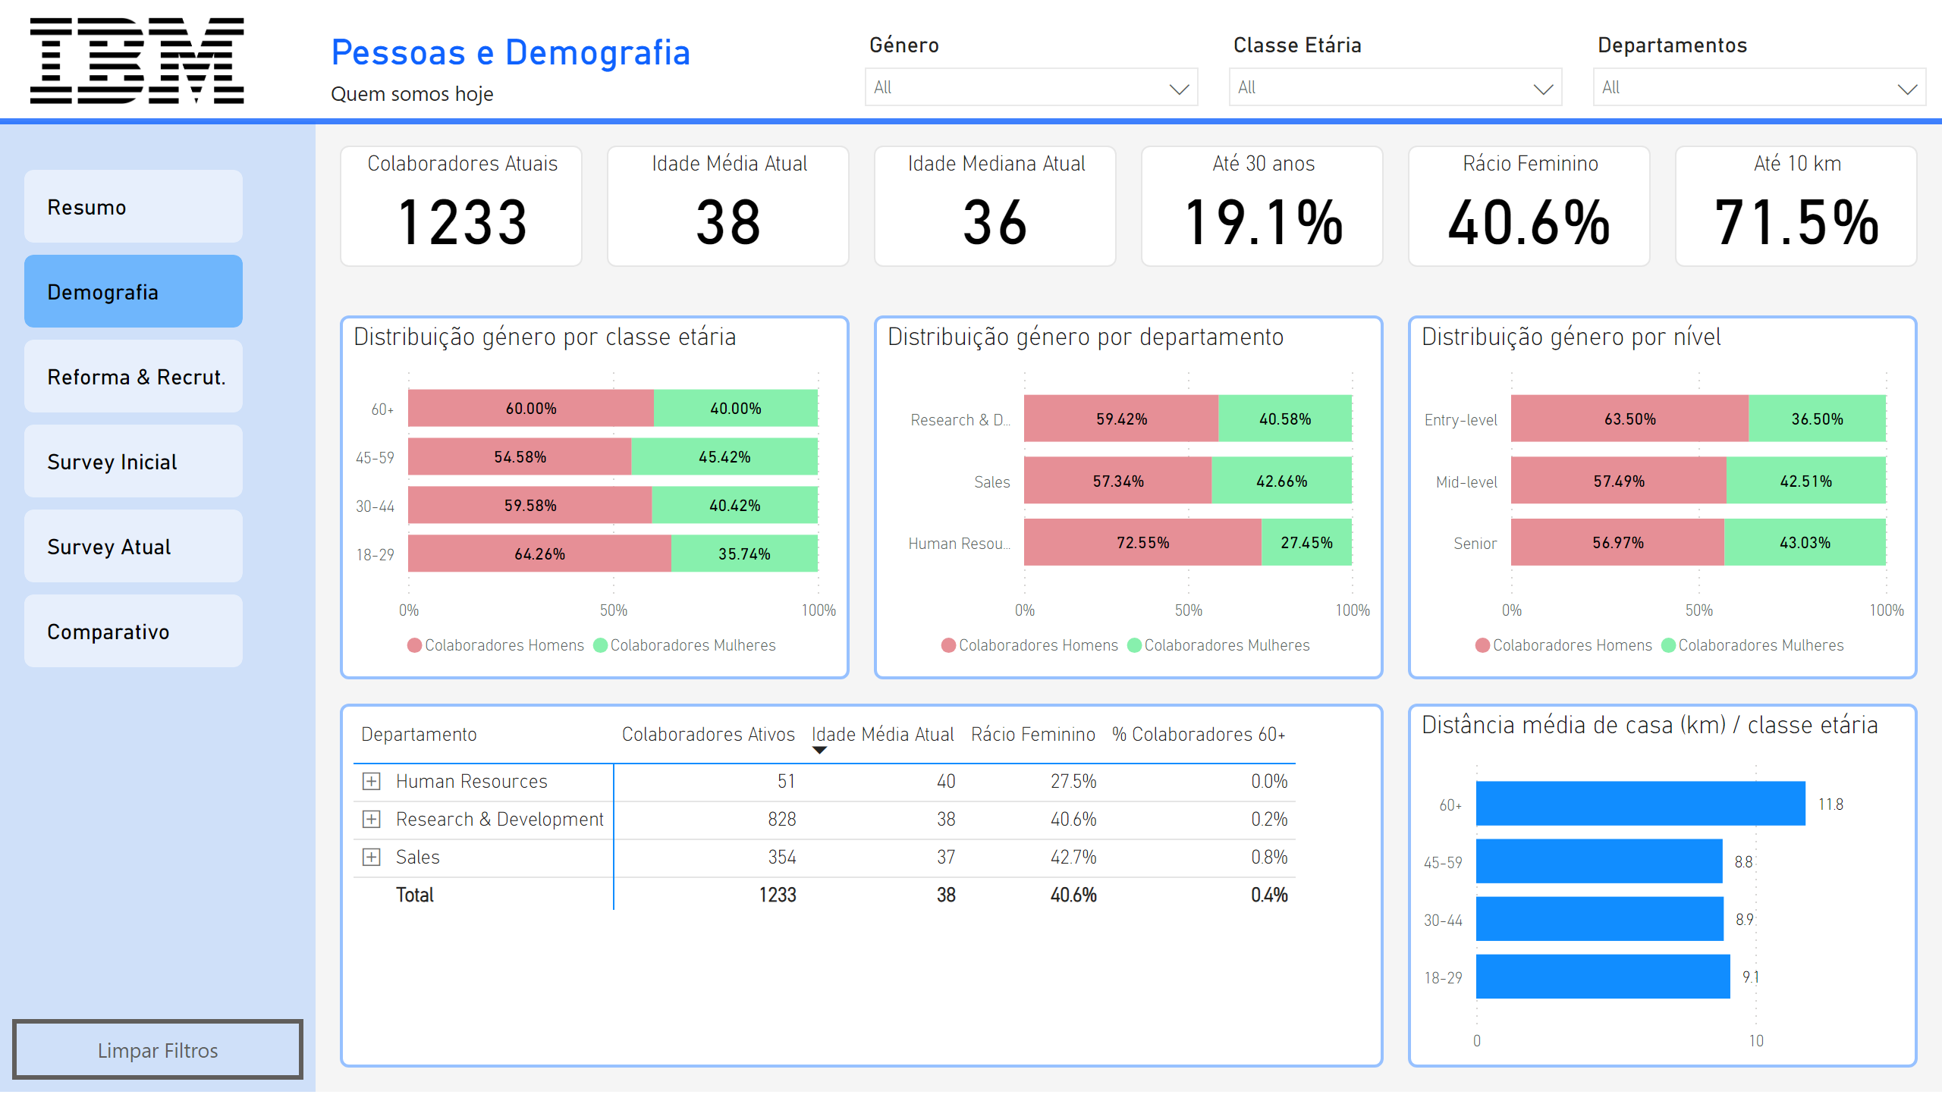
Demografia
Notes:
Distribuição género por classe etária
No alt text provided
Rácio Feminino
No alt text provided
slicer
No alt text provided
actionButton
No alt text provided
Distância média de casa (km) / classe etária
No alt text provided
actionButton
No alt text provided
shape
No alt text provided
actionButton
No alt text provided
Até 30 anos
No alt text provided
Idade Média Atual
No alt text provided
textbox
No alt text provided
slicer
No alt text provided
actionButton
No alt text provided
actionButton
No alt text provided
Colaboradores Atuais
No alt text provided
Distribuição género por departamento
No alt text provided
slicer
No alt text provided
textbox
No alt text provided
shape
No alt text provided
shape
No alt text provided
image
No alt text provided
Matriz
No alt text provided
Distribuição género por nível
No alt text provided
Até 10 km
No alt text provided
Idade Mediana Atual
No alt text provided
actionButton
No alt text provided
actionButton
No alt text provided

Slide 4
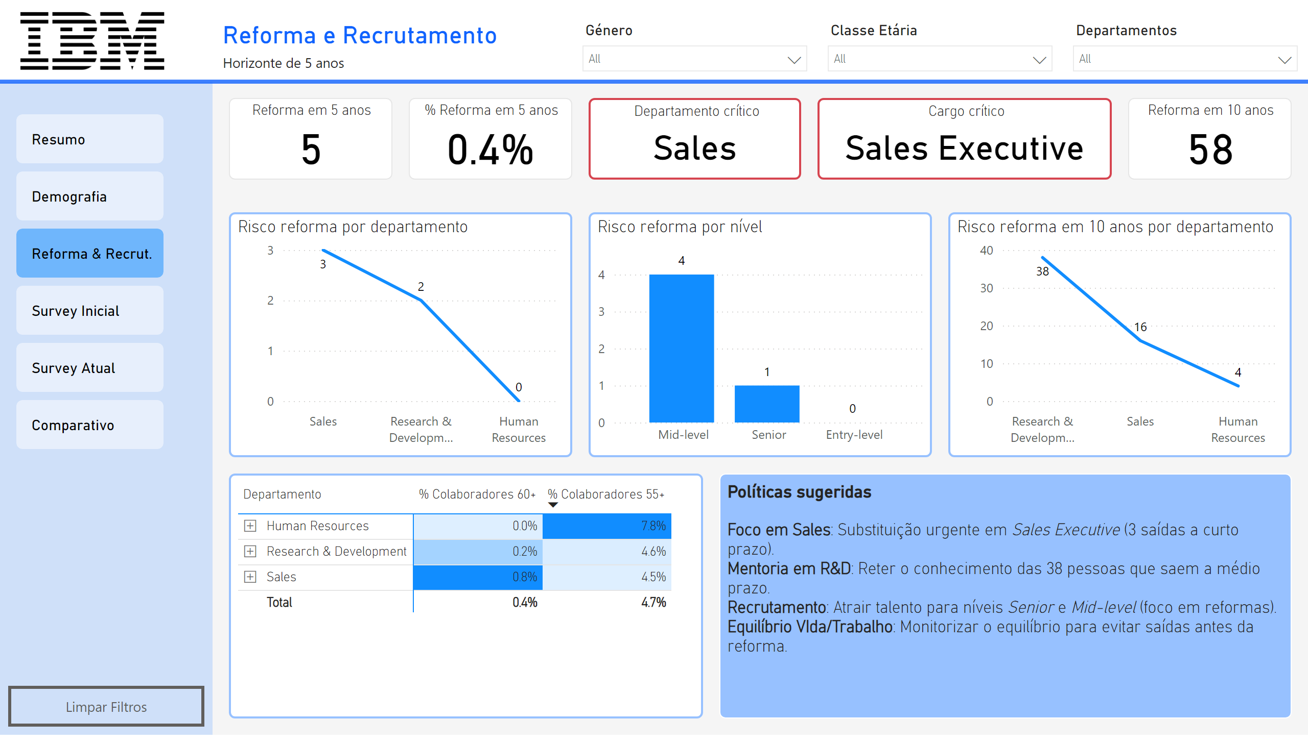
Reforma
Notes:
Risco reforma em 10 anos por departamento
No alt text provided
shape
No alt text provided
Matriz
No alt text provided
shape
No alt text provided
actionButton
No alt text provided
textbox
No alt text provided
Departamento crítico
No alt text provided
Reforma em 5 anos
No alt text provided
actionButton
No alt text provided
Risco reforma por departamento
No alt text provided
slicer
No alt text provided
actionButton
No alt text provided
slicer
No alt text provided
Risco reforma por nível
No alt text provided
Reforma em 10 anos
No alt text provided
actionButton
No alt text provided
Cargo crítico
No alt text provided
textbox
No alt text provided
textbox
No alt text provided
actionButton
No alt text provided
actionButton
No alt text provided
shape
No alt text provided
image
No alt text provided
actionButton
No alt text provided
slicer
No alt text provided
% Reforma em 5 anos
No alt text provided

Slide 5
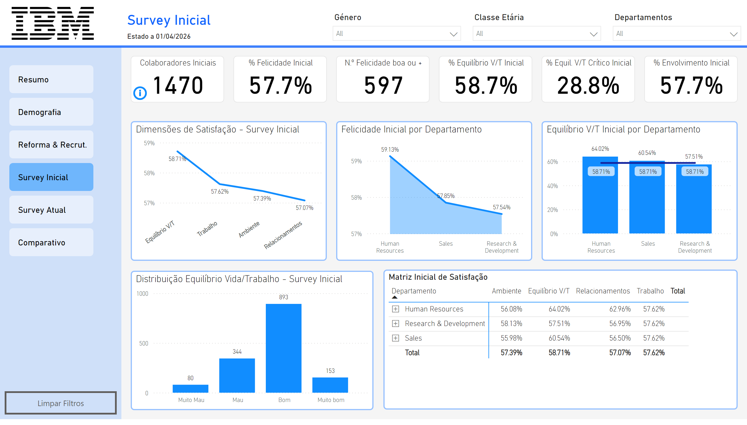
Survey Inicial
Notes:
% Envolvimento Inicial
No alt text provided
N.º Felicidade boa ou +
No alt text provided
Distribuição Equilíbrio Vida/Trabalho - Survey Inicial
No alt text provided
actionButton
No alt text provided
textbox
No alt text provided
slicer
No alt text provided
shape
No alt text provided
slicer
No alt text provided
Dimensões de Satisfação - Survey Inicial
No alt text provided
Colaboradores Iniciais
No alt text provided
% Felicidade Inicial
No alt text provided
actionButton
No alt text provided
% Equil. V/T Crítico Inicial
No alt text provided
textbox
No alt text provided
slicer
No alt text provided
Felicidade Inicial por Departamento
No alt text provided
actionButton
No alt text provided
actionButton
No alt text provided
image
No alt text provided
actionButton
No alt text provided
actionButton
No alt text provided
actionButton
No alt text provided
actionButton
No alt text provided
shape
No alt text provided
shape
No alt text provided
actionButton
No alt text provided
% Equilíbrio V/T Inicial
No alt text provided
Matriz Inicial de Satisfação
No alt text provided
Equilíbrio V/T Inicial por Departamento
No alt text provided

Slide 6
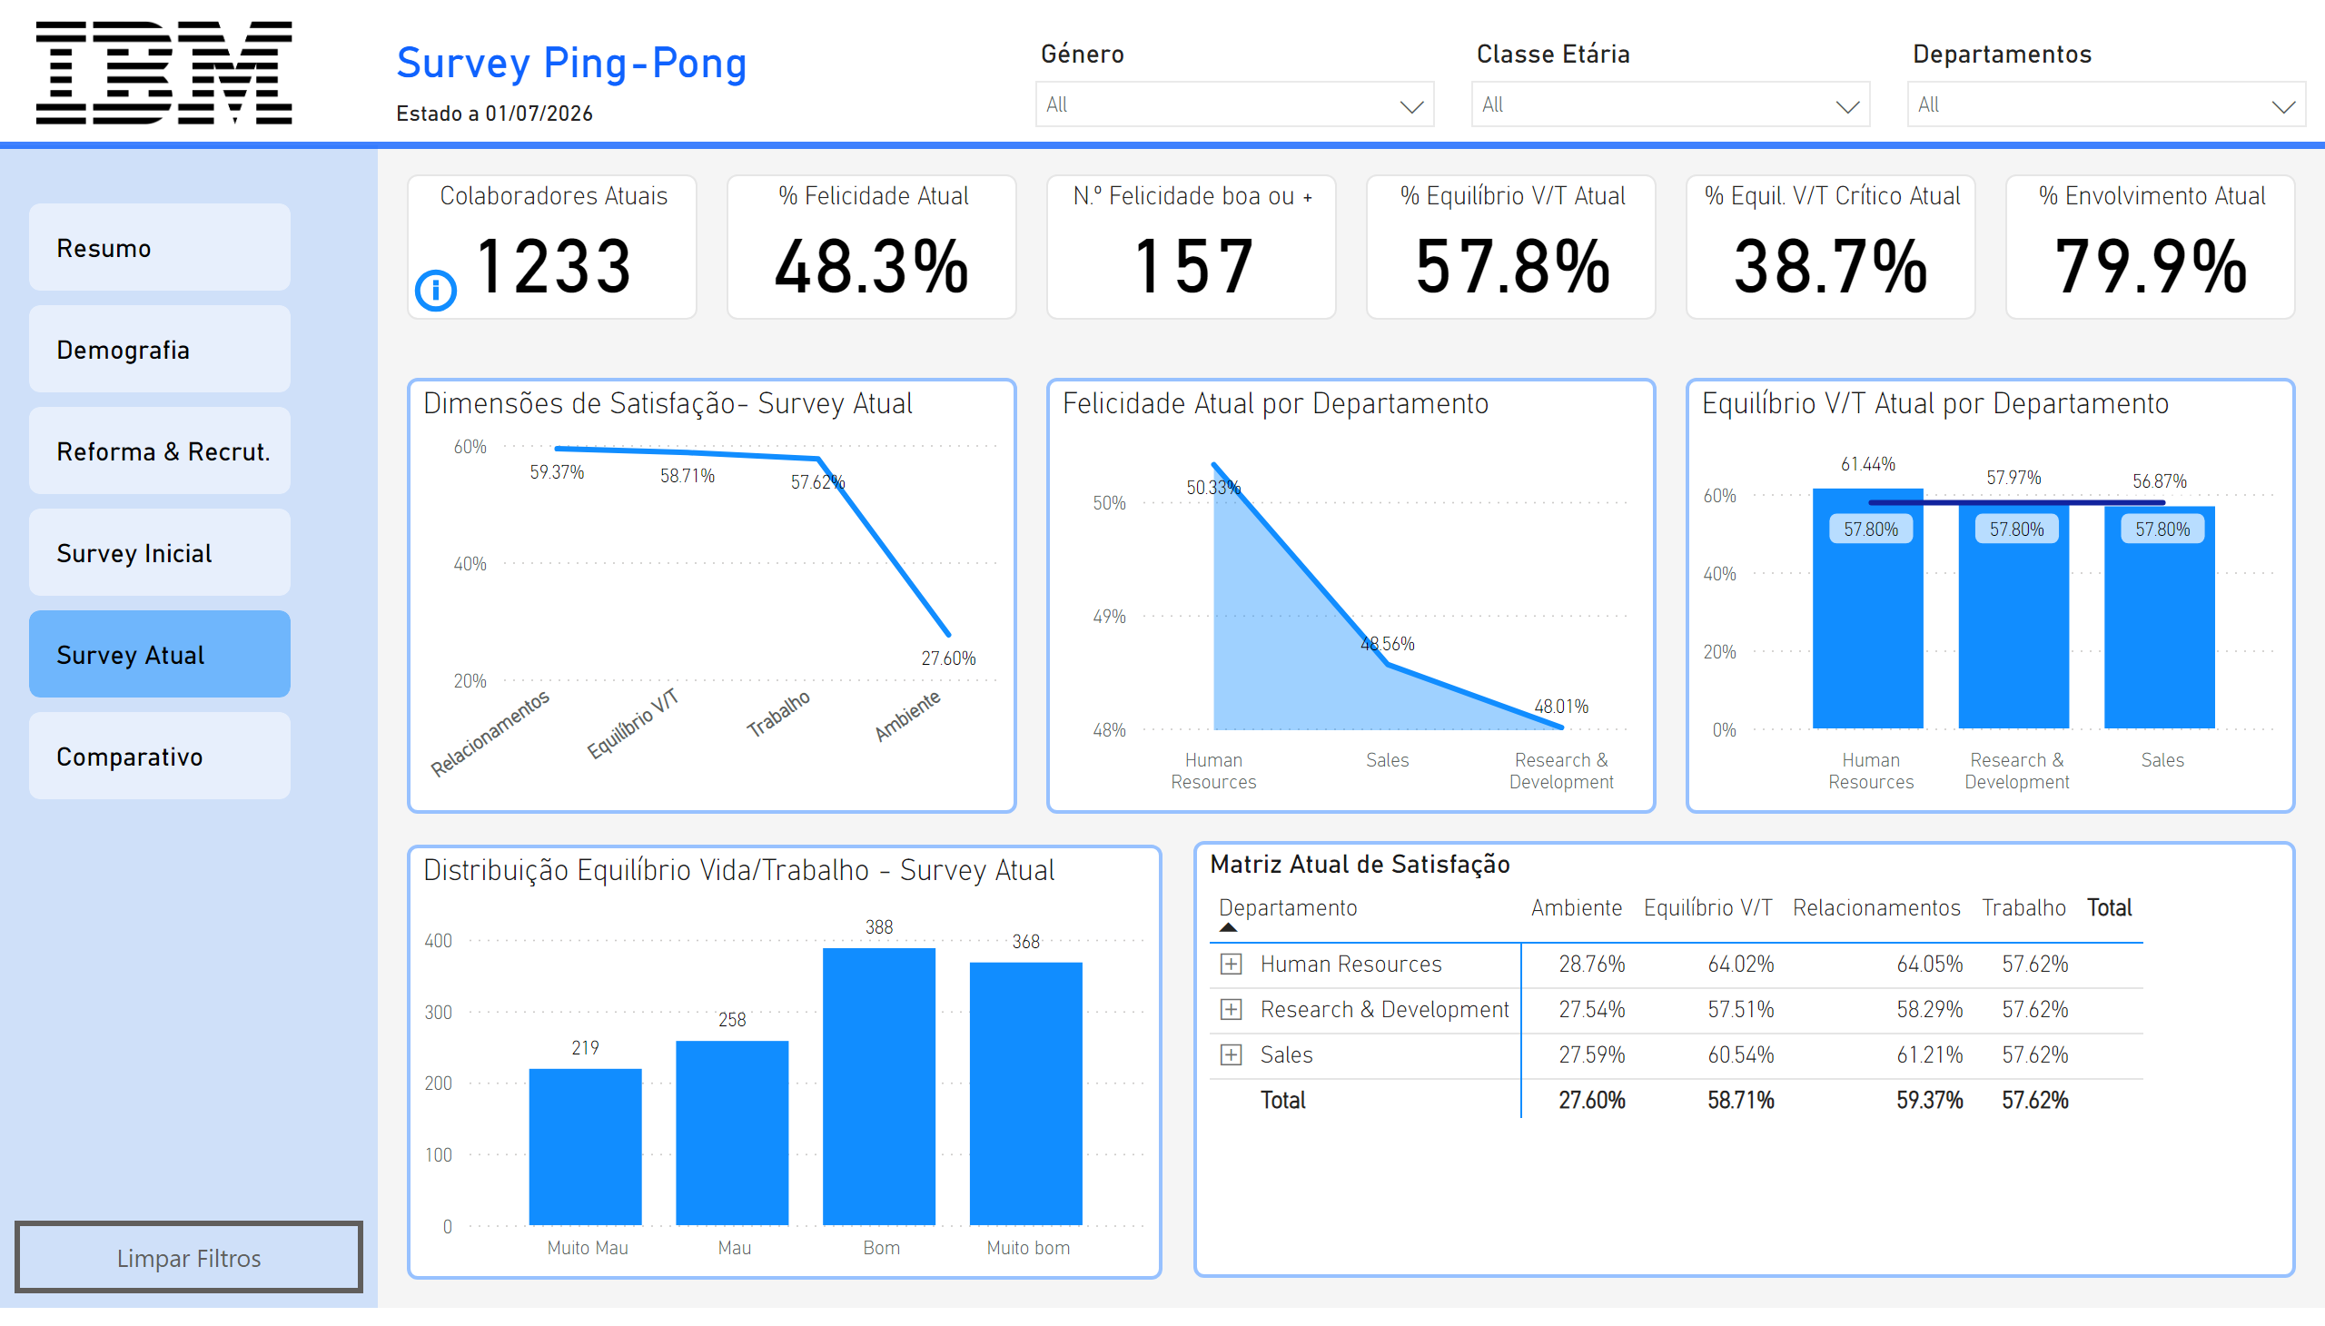
Survey Atual
Notes:
actionButton
No alt text provided
N.º Felicidade boa ou +
No alt text provided
actionButton
No alt text provided
textbox
No alt text provided
actionButton
No alt text provided
image
No alt text provided
shape
No alt text provided
% Envolvimento Atual
No alt text provided
actionButton
No alt text provided
slicer
No alt text provided
actionButton
No alt text provided
% Equil. V/T Crítico Atual
No alt text provided
Dimensões de Satisfação- Survey Atual
No alt text provided
shape
No alt text provided
actionButton
No alt text provided
Matriz Atual de Satisfação
No alt text provided
Distribuição Equilíbrio Vida/Trabalho - Survey Atual
No alt text provided
Equilíbrio V/T Atual por Departamento
No alt text provided
Felicidade Atual por Departamento
No alt text provided
% Equilíbrio V/T Atual
No alt text provided
Colaboradores Atuais
No alt text provided
textbox
No alt text provided
actionButton
No alt text provided
% Felicidade Atual
No alt text provided
shape
No alt text provided
slicer
No alt text provided
actionButton
No alt text provided
slicer
No alt text provided
actionButton
No alt text provided

Slide 7
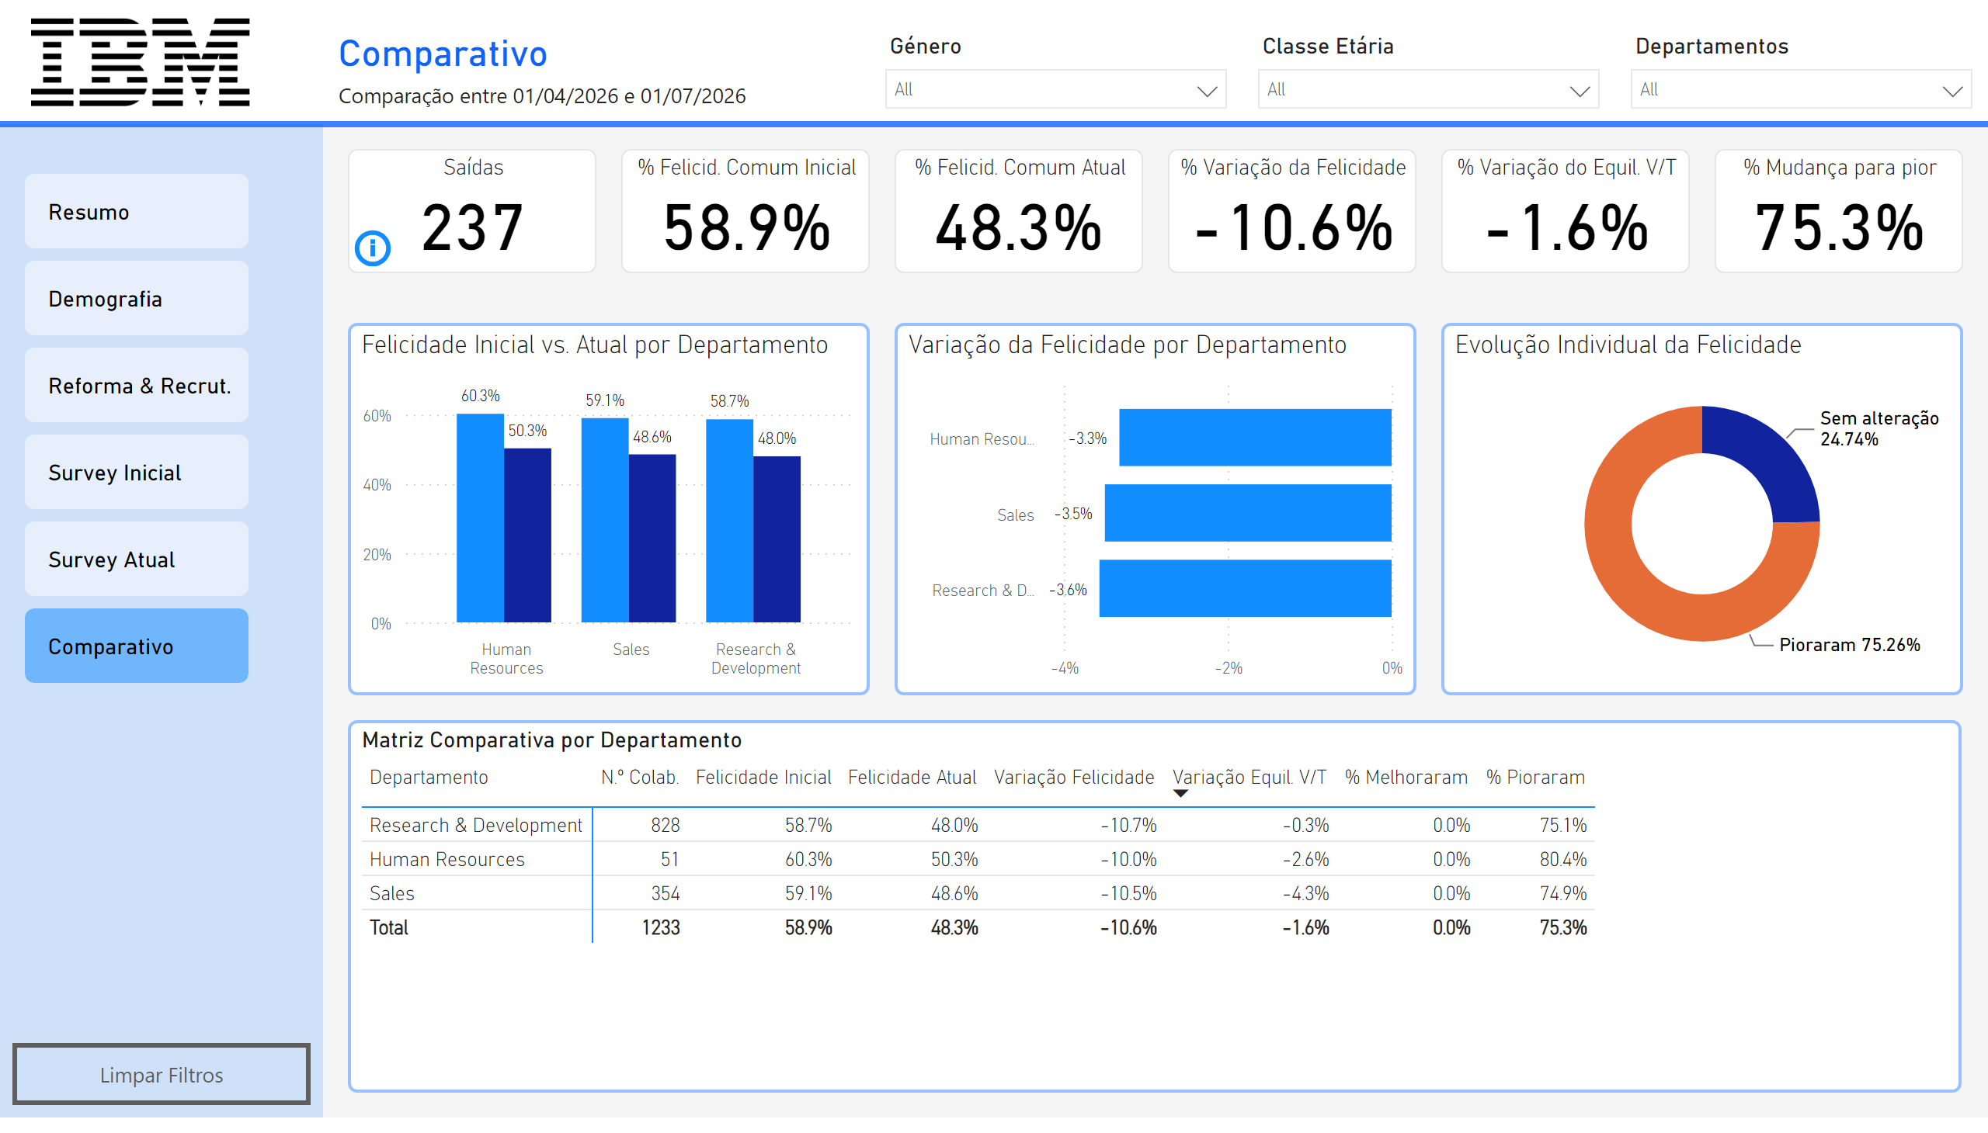
Comparativo
Notes:
Variação da Felicidade por Departamento
No alt text provided
% Felicid. Comum Atual
No alt text provided
Matriz Comparativa por Departamento
No alt text provided
actionButton
No alt text provided
Saídas
No alt text provided
slicer
No alt text provided
Evolução Individual da Felicidade
No alt text provided
actionButton
No alt text provided
textbox
No alt text provided
% Variação do Equil. V/T
No alt text provided
% Variação da Felicidade
No alt text provided
actionButton
No alt text provided
slicer
No alt text provided
actionButton
No alt text provided
actionButton
No alt text provided
shape
No alt text provided
% Mudança para pior
No alt text provided
textbox
No alt text provided
% Felicid. Comum Inicial
No alt text provided
actionButton
No alt text provided
shape
No alt text provided
Felicidade Inicial vs. Atual por Departamento
No alt text provided
actionButton
No alt text provided
slicer
No alt text provided
shape
No alt text provided
image
No alt text provided
actionButton
No alt text provided
actionButton
No alt text provided

